Slide 1
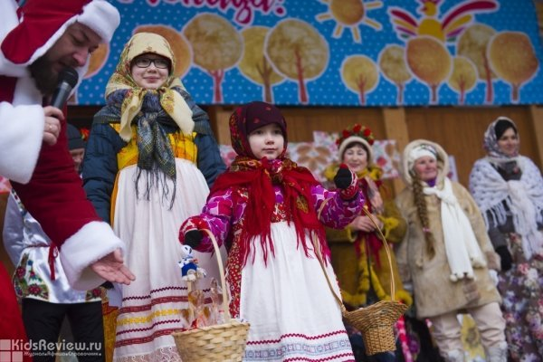
1 марта (воскресенье)
"Шуми, Масленица!" в ЦПКиО им. Кирова"
1 марта 2020 в ЦПКиО им. С.М. Кирова пройдет праздник для всей семьи "Шуми, Масленица!". Гостей концертные и игровые площадки, хороводы, игры и конкурсы с призами и подарками, ярмарка, блины, мастер-классы, шоу "Секрет стеклодува" и многое другое.
Узнать подробности можно на сайте организаторов: https://elaginpark.org/

Slide 2
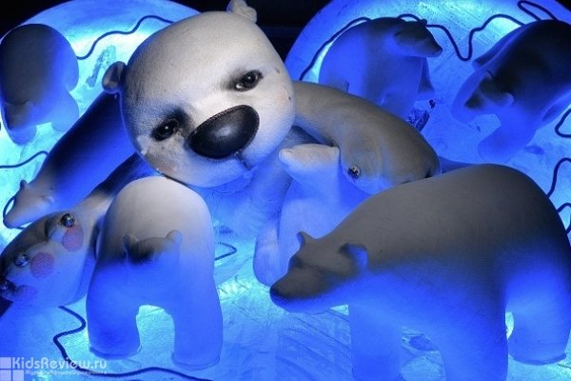
7 марта (суббота)
"Умка", спектакль для детей от 4 лет и их родителей в "Театре Деммени"
"Умка" - северная сказка в одном действии по мотивам рассказа Юрия Яковлева о дружбе белого медвежонка и якутского мальчика. Сценическое пространство оформлено в в этническом стиле с элементами декора народов Крайнего Севера.
Постановка рассчитана на детей от 4 лет и их родителей. Продолжительность – 50 минут, без антракта.
Узнать подробности можно на сайте организаторов: https://demmeni.ru/

Slide 3
8 марта (воскресенье)
"""Мамин weekend""
С 7 по 9 марта 2020 в "КидБурге" в ТРК "Гранд Каньон" и ТРК "Питер Радуга" пройдет "Мамин weekend". В этот период мамы и бабушки смогут стать полноправными жителями города профессий наравне с детьми и посетить все игротеки "КидБурга".
Также в городе профессий в ТРК "Гранд Каньон" 8 марта гостей ждет квест "Уроки красоты", лотерея от кондитерской фабрики "Нева" и мастер-класс "Подарок для мамы" по изготовлению цветов из мармелада.
Узнать подробности можно на сайте организаторов: https://www.kidsreview.ru/spb/events/mamin-weekend-prazdnichnaya-programma-dlya-detey-i-roditeley-v-kidburge-spb

Slide 4
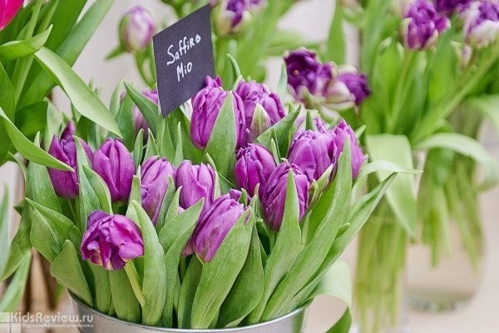
9 марта (понедельник)
"Выставка тюльпанов в Ботаническом саду Петра Великого в СПб"
С 29 февраля по 9 марта 2020 Ботанический сад приглашает на традиционную весеннюю выставку тюльпанов. В выставочном павильоне "Зеленый домик" гости могут увидеть более 50 сортов тюльпанов, выгонку сирени, нарциссы, гиацинты, ландыши и цикламены.
Стены павильона украшает выставка ботанической живописи и иллюстрации "Северная весна". Также в малом зале "Зеленого домика" можно посмотреть старинные акварели тюльпанов селекции Ботанического института. Экспозиция работает с 10:00 до 17:00 (кассы до 16:30). С 7 по 9 марта выставка входит в программу фестиваля "Мечты о весне", который также включает посещение Субтропического оранжерейного маршрута в режиме прогулки и творческие мастер-классы для детей и взрослых.
Узнать подробности можно на сайте организаторов: http://botsad-spb.com

Slide 5
14 марта (суббота)
""Наука для малышей", цикл занятий для детей 3-6 лет в музее "ЛабиринтУм", СПб"
"Наука для малышей" - цикл занятий для детей 3-6 лет, на которых дети познакомятся с географией, биологией, физикой, химией и астрономией. В цикл входят программы "Удивительное рядом, или Тайны знакомых предметов", "В лаборатории ученого".
Продолжительность одного занятия - 45-60 минут.
Узнать подробности можно на сайте организаторов: www.labirint-um.ru

Slide 6
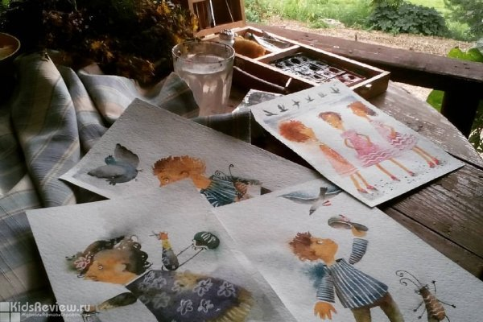
15 марта (воскресенье)
"Плюк из Петтэфлета", спектакль для детей от 4 до 10 лет в кукольном театре "Сени", СПб"
"Плюк из Петтэфлета" - спектакль для детей от 4 до 10 лет и их родителей по книге Анни Шмидт. Мальчик Плюк поселяется в башенке высокого дома Петтэфлет, но мадам Чистотюлина, соседка Плюка, терпеть не может насекомых, птиц и детей.
Бронирование билетов возможно в группе театра VK.com или по телефону. Оплата наличными перед началом спектакля у администратора театра "Сени". Необходима сменная обувь. Продолжительность: 40 минут.
Узнать подробности можно на сайте организаторов: https://vk.com/club35500620

Slide 7
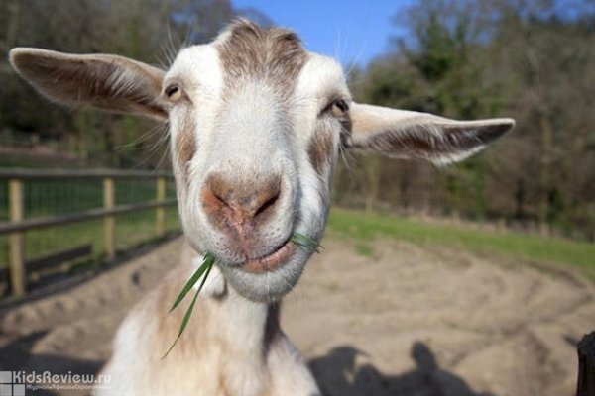
21 марта (суббота)
""Деревня", экскурсия в крестьянское хозяйство с мастер-классом по приготовлению сыра "моцарелла" в посёлок Матокса, ЛО"
21 марта 2020 - "Деревня", экскурсия в крестьянское хозяйство с мастер-классом по приготовлению сыра "моцарелла" в посёлке Матокса на Карельском перешейке.
Выезд 10:30 утра от метро "Московская", возвращение - около в 16.30. В программе: - экскурсия по ферме + мастер-класс по дойке козы, - мастер-класс по кормлению телят из бутылочки, - фотосессия с ягнятами и другими обитателями фермы, - мастер-класс по приготовлению сыра "моцарелла", - чаепитие с кексиками местной выпечки. В местном магазине участники экскурсии смогут купить разные вкусности и понравившиеся сыры: Камамбер, пикантный Сент-Мор де Турен, изысканный Валансе, Шевр, Моцарелла, оригинальный Фисьель и многие другие молодые или, напротив, выдержанные сыры, также всегда в продаже свежее молоко, сливки, творог, сметана, кефир, масло, пельмени собственного приготовления, домашние сырники, варенье. Продолжительность: 1 день. Предварительная запись обязательна.
Узнать подробности можно на сайте организаторов: https://vk.com/topic-169988540_41056893

Slide 8
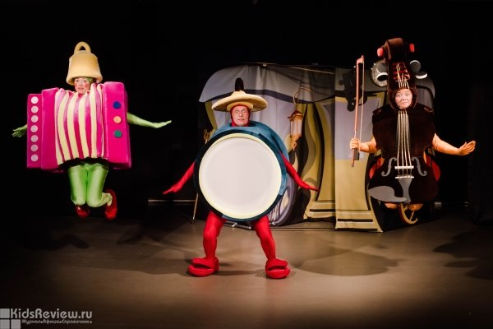
22 марта (воскресенье)
""Музыкальный дилижанс", эстрадное представление в стиле диско для детей 3-10 лет в "Чаплин Холле" на Петроградской, СПб"
22 матра 2020 в "Чаплин Холле" на Петроградской детей 3-10 лет приглашают на "Музыкальный дилижанс" - эстрадное представление в стиле диско.
Гостей ждёт детское шоу в театре-кабаре: интерактивный городок аттракционов до начала спектакля, музыкальное представление на сцене и дискотека "Всё, как у взрослых" в конце программы.
Рассадка в партере, все дети в первых рядах, а для родителей - задние места или места за столиками. Работает гардероб, кафе. Билеты в театральных кассах города и на сайте организатора. Продолжительность: 2 часа.
Узнать подробности можно на сайте организаторов: https://teatrsvetlitsa.ru/afisha/muzykalnyy-dilizhans-estradnyy-spektakl/

Slide 9
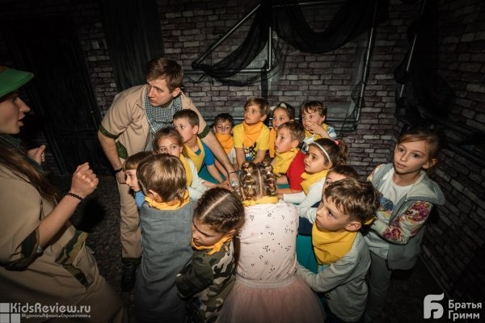
28 марта (суббота)
«Тайны Египта - Джуниор", археологический квест-спектакль для групп малышей 4-6 лет в "Братьях Гримм", СПб"
"Тайны Египта - Джуниор" - археологический квест-спектакль для малышей 4-6 лет в "Братьях Гримм". Группу участников (до 10 человек) ждёт познавательное и увлекательное путешествие с разгадками тайн.
При раннем бронировании, бронировании утренних праздников в будний день – скидки. Во все пространства "Братьев Гримм" можно прийти на бесплатную экскурсию. Продолжительность программы: 2–2,5 часа (квест 1–1,5 часа и дискотека 30 минут). Предварительная запись обязательна.
Узнать подробности можно на сайте организаторов: https://b-grimm.ru/kopiya-kvest-tajny-egipta-dzhunior

Slide 10
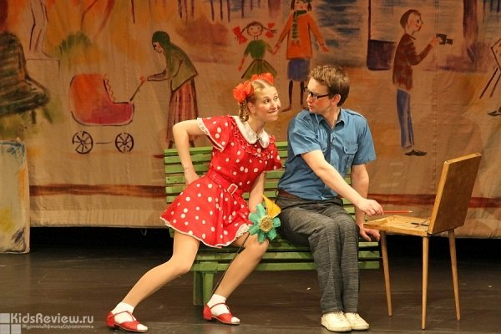
29 марта (воскресенье)
""Цветик-Семицветик", спектакль для детей от 6 лет в театре "На Неве", СПб"
"Цветик-Семицветик" - музыкальная фантазия в двух действиях для детей от 6 лет. Продолжительность - 1 час 40 минут.
Узнать подробности можно на сайте организаторов: https://tnaneve.ru/

